Slide 1
网络程序设计
第四章 基本UCP套接字编程

Slide 2
学习目标
理解数据报套接字编程流程
熟悉数据报套接字开发接口
掌握数据报套接字应用开发

Slide 3
TCP的优缺点和适应的场景
TCP：面向连接的可靠数据包传递。优点：稳定：
1）数据传输稳定——丢包回传（不是不丢包，而是丢了会重传）（回执机制）（丢包率97‰）
2）数据传输速率稳定——所经过的路由是固定的，除非突发情况。
3）流量稳定——“滑动窗口”

Slide 4
TCP的优缺点和适应的场景
缺点：
1）效率低——3次握手建立连接，发送数据后等回执，采用批量回执导致效率没有低到一半。
2）速度慢——滑动窗口满了就不能发送了。
使用场景：大文件、重要文件传输

Slide 5
UDP的优缺点和适应的场景
UDP：无连接的不可靠报文传递。
优点：效率高、速度快
缺点：不稳定：数据（先发的数据包有可能最后到达，每个数据包所走过的路由不一定一样。没有滑动窗口机制，如果网络环境不畅通的时候，对方可能缓冲区已满，发送方还一个劲地发，就会造成数据丢失）、速率、流量
使用场景：对实时性要求较高的场合，视频会议，视频电话、广播软件

Slide 6
UDP的优缺点和适应的场景
腾讯：
TCP——TCP+UDP（聊天、视频、语音是用UDP，传文件、图片用TCP）
UDP+应用层自定义第三方协议弥补UDP的丢包（类似于TCP的丢包校验）。大企业在现今网络环境中常用的手段，应用层自定义第三方协议的开发量是很大的。
中小型公司一般都用TCP。

Slide 7
UDP的优缺点和适应的场景
由于TCP有滑动窗口机制，缓冲区不容易被填满，除非网络环境很差。与TCP类似的，UDP也有可能出现缓冲区被填满后，再接收数据时丢包的现象，由于它没有TCP滑动窗口的机制，通常采用如下两种方法解决：
1）服务器应用层设计流量控制，控制发送数据速度。
2）借助setsockopt函数改变接收缓冲区大小。

Slide 8
知识回顾
套接字概念
  操作系统给应用进程安装的一部“电话机”
  以IP地址+端口号进行标识，相当于“电话号码”
套接字类型
  流式套接字、数据报套接字、原始套接字
主动与被动
  被动方的IP地址和端口号须公开
  一般情况，客户端是主动方，服务器是被动方
数据报套接字通信特点
  无连接、不可靠、不保序的数据报传输

Slide 9
UDP套接字编程
实现UDP套接字基本步骤分为服务器端和客户端两部分：
服务器端
  建立UDP套接字；
  绑定套接字到特定地址；
  等待并接收客户端信息；
  处理客户端请求；
  发送信息回客户端；
  关闭套接字；

Slide 10
UDP套接字编程（Cont.）
客户端步骤
  建立UDP套接字；
  发送信息给服务器；
  接收来自服务器的信息；
  关闭套接字

Slide 11
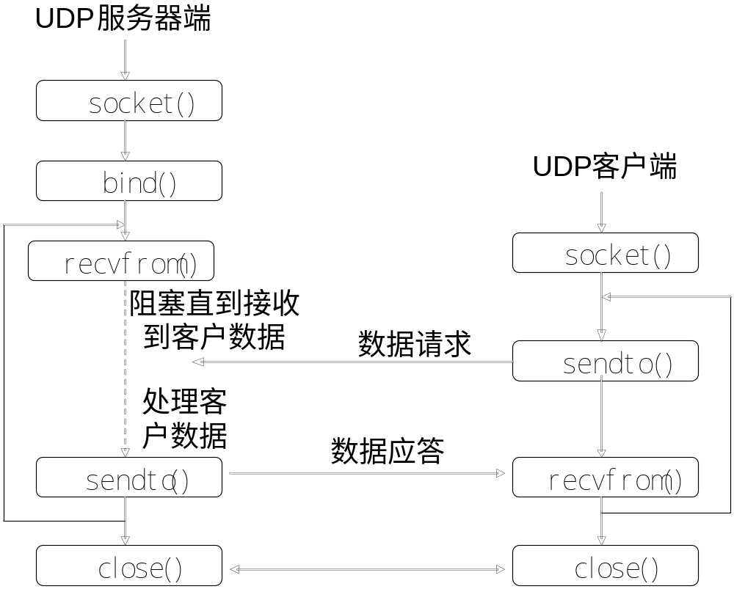
UDP套接字编程（Cont.）

Slide 12
数据报套接字编程流程
数据报套接字客户端
socket
准备阶段
sendto
获得服务阶段
recvfrom
close
关闭阶段

Slide 13
数据报套接字编程流程
数据报套接字服务器
socket
准备阶段
bind
recvfrom
计算
处理请求阶段
sendto
close
关闭阶段

Slide 14
数据报套接字编程接口(1)
创建套接字
  函数原型：int socket(int family,int type, int protocol)
  典型调用：socket(AF_INET,SOCK_DGRAM,0)
  返回值：成功返回套接字描述符，发生错误返回-1
  客户端和服务器用法相同

Slide 15
数据报套接字编程接口(2)
绑定套接字
  一般仅服务器使用
  函数原型：int bind(int sockfd, struct sockaddr* my_addr, int addrlen)
  返回值：成功返回0，否则返回-1

Slide 16
数据报套接字编程接口(3)
发送数据
  函数原型：int sendto(int sockfd,const void* msg, size_t len, int flags, const struct sockkaddr FAR* to, int tolen)
  返回值：实际发出字节数，-1表示错误
  参数：msg是待发送数据的内存首地址，len是msg的长度，flags一般情况为0，to接收端的地址
  客户端和服务端均会使用

Slide 17
数据报套接字编程接口(4)
接收数据
  函数原型：int recvfrom(int sockfd,void* buf,size_t len,unsigned int flags, struct sockaddr* from, int* fromlen)
  返回值：成功返回实际接收字节数，-1表示错误
  参数：buf用于存放接收数据的内存首地址，len是buf的长度，flags一般是0，from存放发送端的地址
  客户端和服务器均会使用

Slide 18
数据报套接字编程接口(5)
关闭套接字
  函数原型：int close(int sockfd)
  返回值：0表示成功，-1表示错误
  参数：sockfd待关闭的套接字
  客户端和服务端均会使用

Slide 19
UDP数据传输函数－sendto
#include <sys/types.h>
#include <sys/socket.h>
ssize_t sendto(int sockfd, const void *msg, size_t len, int flags, const struct sockaddr *to, int tolen);
返回：大于0－成功发送数据长度；-1－出错；
UDP套接字使用无连接协议，因此必须使用sendto函数，指明目的地址；
flags是传输控制标志，其值定义如下：
  0：常规操作，如同write()函数；
  MSG_OOB：发送带外数据；
  MSG_DONTROUTE：忽略底层路由协议，直接发送。

Slide 20
UDP数据传输函数－recvfrom
#include <sys/types.h>
#include <sys/socket.h>
ssize_t recvfrom(int sockfd, void *buf, size_t len, int flags, struct sockaddr *from, int *fromlen);
返回：大于0－成功接收数据长度；-1－出错；
UDP套接字使用无连接协议，因此必须使用recvfrom函数，指明源地址；
flags是传输控制标志，其值定义如下：
  0：常规操作，如同read()函数；
  MSG_PEEK：只察看数据而不读出数据；
  MSG_OOB：忽略常规数据，而只读取带外数据；
from 和 fromlen 是“值－结果”参数。

Slide 21
值-结果参数说明
用户进程
长度
套接口地址结构
值
结果
内核
当函数被调用时，结构大小是一值，当函数返回时，结构大小又是一个结果，这种参数类型叫值-结果参数。参数是一个整型指针。
bind(int sockfd, const struct sockaddr *addr, socklen_len len)
recvfrom(int sockfd, void *buf, size_t len, int flags, struct sockaddr *from, int *fromlen)

Slide 22
UDP服务器模板
#include <sys/types.h>
#include <sys/socket.h>
#inlcude <netinet/in.h>
int main(void)
{
int socketfd;
if ((sockfd = socket(AF_INET, SOCK_DGRAM, 0)) == -1) {
perror(“Create socket failed.”);
exit(1);
}
/* Bind socket to address */
……
loop {
/* receive and process data from client */
……
/* send resuts to client */
}
close(sockfd); }

Slide 23
UDP客户模板
#include <sys/types.h>
#include <sys/socket.h>
#inlcude <netinet/in.h>
int main(void)
{
int sockfd;
if ((sockfd = socket(AF_INET, SOCK_DGRAM, 0)) == -1) {
perror(“Create socket failed.”);
exit(1);
}
/* send data to the server */
……
/* receive data from the server */
……
close(sockfd);
}

Slide 24
UDP套接字例程
本例程分为服务器和客户两部分，主要完成如下功能：
  服务器循环接收客户发来的消息，并显示客户IP地址和相应消息；
  如果服务器收到”quit“，则退出循环，并关闭套接字；
  客户向服务器发送消息，并接收服务器响应，显示该消息，并关闭套接字。

Slide 25
数据报套接字的编程应用2
客户端功能描述
  循环接收用户键盘输入的字符串，直至用户输入”quit”
  将用户输入的字符串发送给服务器，接收服务器的应答
服务器功能描述
  循环接收客户端发送来的字符串，统计英文字母的数量，并将结果返还给客户端

Slide 26
思考1
判断客户端的输出结果
  运行服务器和客户端程序，客户端键入abc123ABC，其输出结果是什么？
分析服务器的并发能力
  启动多个客户端，观察它们能否同时获得服务？说明什么问题？
  采用上节课流式套接字的客户端/服务器程序，重复上述实验，结果会怎样？

Slide 27
思考2
改编服务器程序
  减少接收缓冲区的长度（比如减为5）
  增加sleep语句，延长服务器处理的时间
判断客户端输出结果
  客户端先输入123abc，再输入def，输出结果是什么？
  采用上节课流式套接字的客户端/服务器程序，重复上述实验，结果会怎样？

Slide 28
谢 谢！
Thank You !

